Slide 1
КОМИТЕТ ОБРАЗОВАНИЯ, НАУКИ И МОЛОДЁЖНОЙ ПОЛИТИКИ ВОЛГОГРАДСКОЙ ОБЛАСТИ
ОБ ОБЕСПЕЧЕНИИ АГРОПРОМЫШЛЕННОГО КОМПЛЕКСА ВОЛГОГРАДСКОЙ ОБЛАСТИ КВАЛИФИЦИРОВАННЫМИ КАДРАМИ
Кузнецов Юрий Владимирович,
заместитель председатель комитета образования,
науки и молодёжной политики
Волгоградской области
ВОЛГОГРАД, 2020

Slide 2
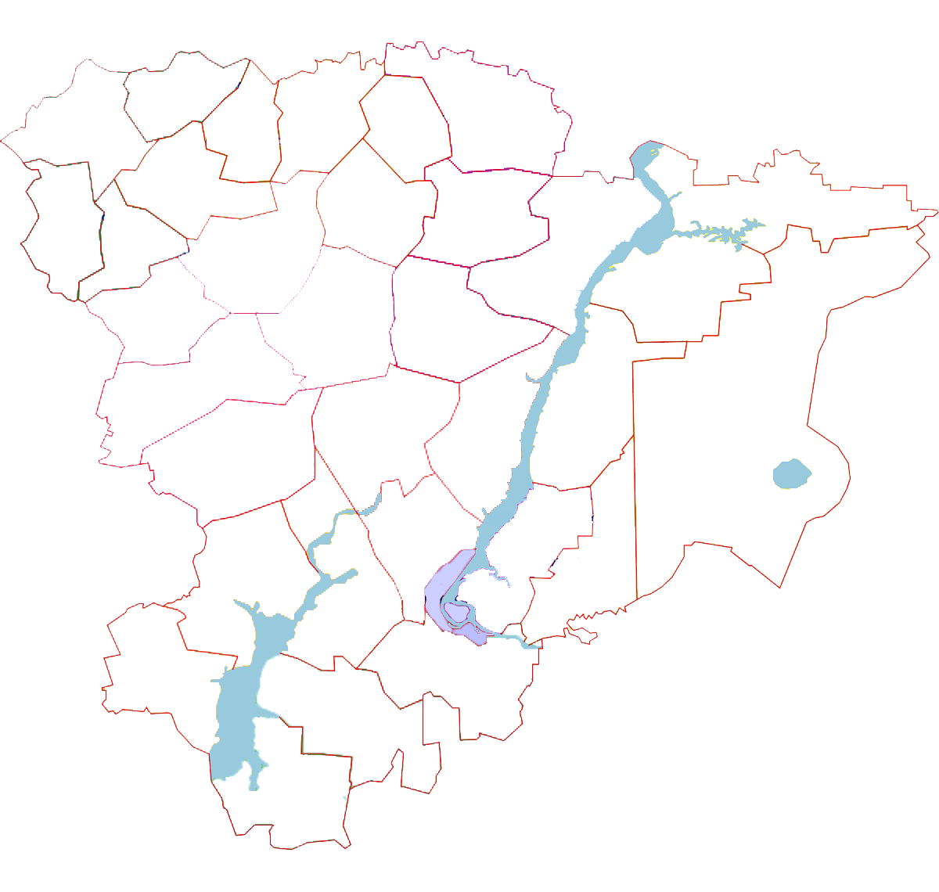
ПОДГОТОВКА КАДРОВ ДЛЯ АГРОПРОМЫШЛЕННОГО КОМПЛЕКСА
сеть профессиональных образовательных организаций
в системе СПО, обеспечивающей рынок труда в сфере сельского хозяйства обучается
подведомственные комитету
55
СПО
4 290
студентов
негосударственные СПО
из них
других ведомств
обучается в подведомственных учреждениях
3 744
федеральные СПО
студента
21 СПО
35.00.00
Сельское, лесное и рыбное хозяйство
24
готовят кадры для агропромышленного комплекса
3 СПО
36.00.00
Ветеринария и зоотехния
из них
35.00.00
Сельское, лесное и рыбное хозяйство
СПО
3 СПО
36.00.00
Ветеринария и зоотехния
35.00.00
Сельское, лесное и рыбное хозяйство
1 СПО
19.00.00
Промышленная экология и биотехнологии

Slide 3
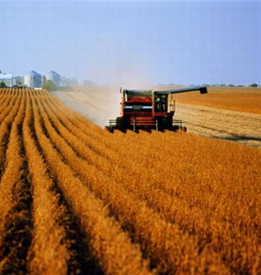
ОБЕСПЕЧЕНИЕ УЧЕБНОГО ПРОЦЕСА
24
19
готовят кадры для агропромышленного комплекса
обеспечено землями сельскохозяйственного назначения
11 475,51 Га
из них
СПО
СПО
Земли сельскохозяйственного назначения в учебном процессе в полном объеме используются следующими ПОО:
26 Га
ГБПОУ "Дубовский зооветеринарный колледж"
531 Га
ГАПОУ "Еланский аграрный колледж"
857 Га
ГБПОУ "Палласовский сельскохозяйственный колледж"
237 Га
ГБПОУ "Профессиональное училище № 44"
565 Га
ГБПОУ "Профессиональное училище № 45"
1 107 Га
ГБПОУ "Профессиональное училище № 49"
1 240 Га
ГБПОУ "Суровикинский агропромышленный техникум"
688 Га
ГБПОУ "Урюпинский агропромышленный техникум"

Slide 4
КОНТРОЛЬНЫЕ ЦИФРЫ ПРИЕМА 2019 ГОДА
35.00.00
36.00.00
19.00.00
КЦП в агропромышленной сфере
выпуск по профессиям и специальностям
1 170
КЦП
683
выпускника
56,3%
Трудоустроено выпускников

Slide 5
ПОДГОТОВКА СПЕЦИАЛИСТОВ ДЛЯ АГРОПРОМЫШЛЕННОГО КОМПЛЕКСА В РАЙОНАХ ЗОНАЛЬНОГО СОВЕЩАНИЯ
905
256
199
обучающихся на данной территории
специалистов подготовлено в 2019 году
выпускников трудоустроено
государственное бюджетное профессиональное образовательное учреждение "Профессиональное училище № 58"
государственное бюджетное профессиональное образовательное учреждение "Дубовский зооветеринарный колледж имени Героя Советского Союза А.А.Шарова"
государственное бюджетное профессиональное образовательное учреждение "Волгоградский технический колледж"
государственное бюджетное профессиональное образовательное учреждение "Профессиональное училище № 47"
государственное автономное профессиональное образовательное учреждение "Профессиональное лицей им. Александра Невского"

